Slide 1
GraphQL
Изготвили: Мирослав Маджаров, Дамян Хинков, Калин Лалов

Slide 2
Съдържание
Representational State Transfer (REST)
GraphQL
Прилики и разлики
Схема
Типове
Заявки и мутации
Over- и Under-fetching
Недостатъци и предимства
TypeGraphQL

Slide 3
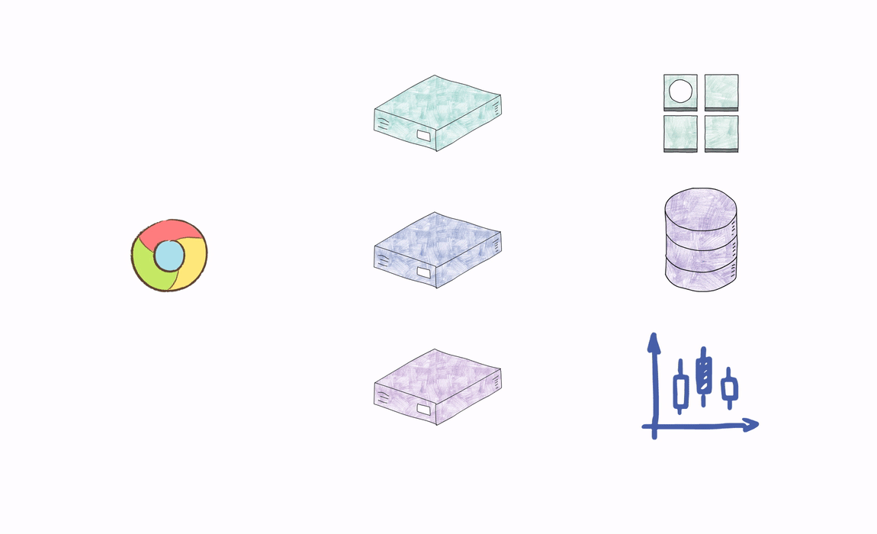
Representational State Transfer (REST)

Slide 4
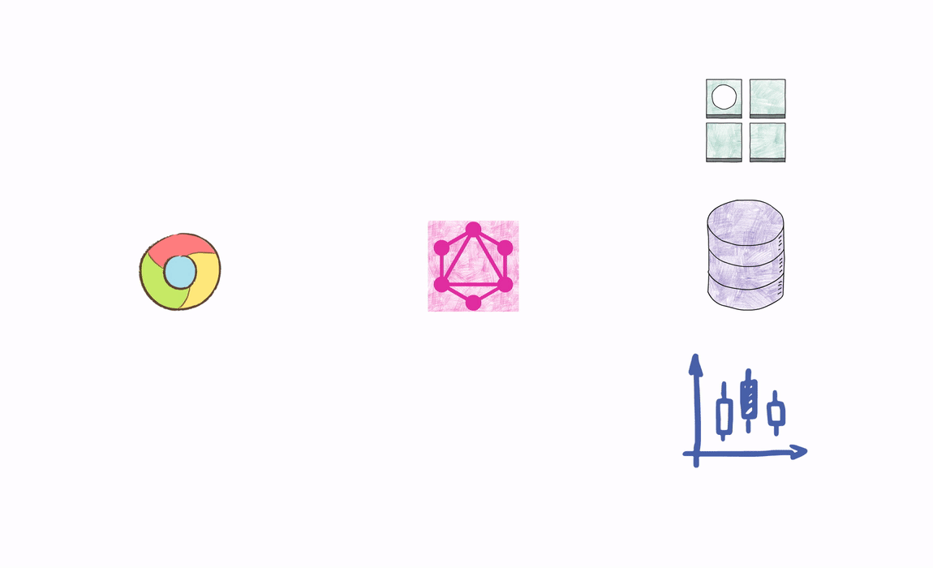
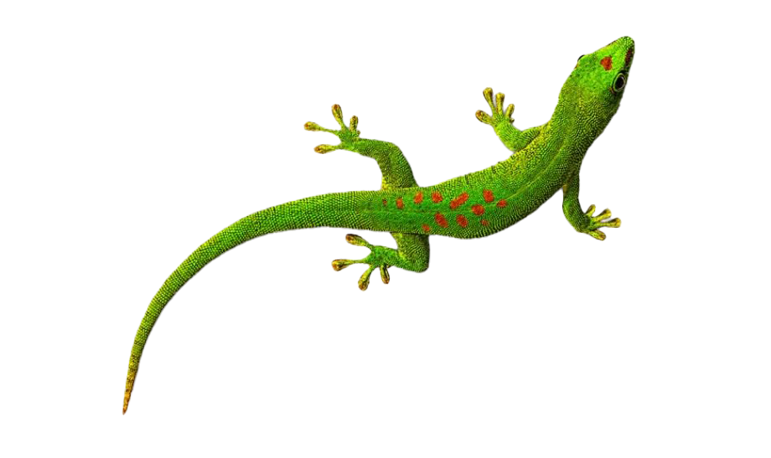
GraphQL

Slide 5
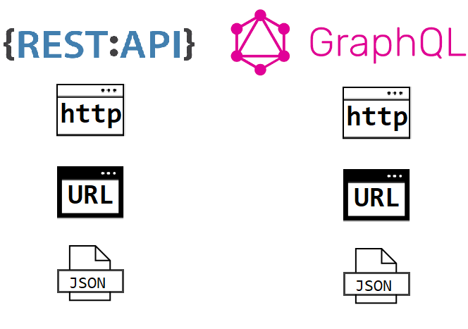
Прилики

Slide 6
 | REST | GraphQL
Какво е? | Набор от правила, които дефинират структуриран обмен на данни между клиент и сървър. | Език за заявки, стил на архитектура и набор от инструменти за създаване и манипулиране на API.
Най-подходящо | Подходящ за прости източници на данни, където ресурсите са добре дефинирани. | Подходящ за големи, сложни и взаимосвързани източници на данни.
Достъп до данни | Има множество крайни точки под формата на URL адреси за дефиниране на ресурси. | Има една крайна точка на URL.
Валидация на данни | Клиентът трябва да провери дали върнатите данни са валидни. | Невалидните заявки обикновено се отхвърлят от структурата на схемата. Това води до автоматично генерирано съобщение за грешка.
Връщане на данни | Връща данни във фиксирана структура, дефинирана от сървъра. | Връща данни в гъвкава структура, дефинирана от клиента.
Структуриране и дефиниране | Данните са слабо типизирани. Така че клиентът трябва да реши как да интерпретира форматираните данни, когато бъдат върнати. | Данните са строго типизирани. Така клиентът получава данни в предварително определени и взаимно разбираеми формати.

Slide 7
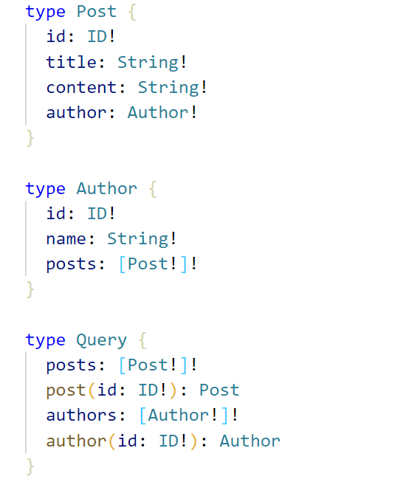
Схема

Slide 8
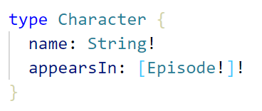
Типове
Скаларни(вградени):
Дефинирани от потребителя:
Int
Float
String
Boolean
! – non nullable [] - масив

Slide 9
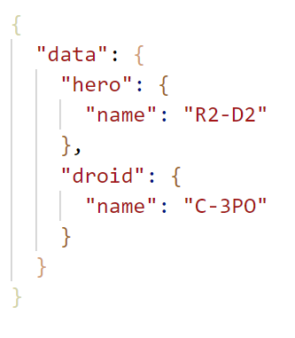
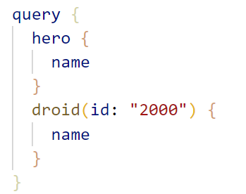
Специален вид типове
Заявки и Мутации​
Ако имаме заявка
която връща
задължително е нужно

Slide 10
Мутации

Slide 11
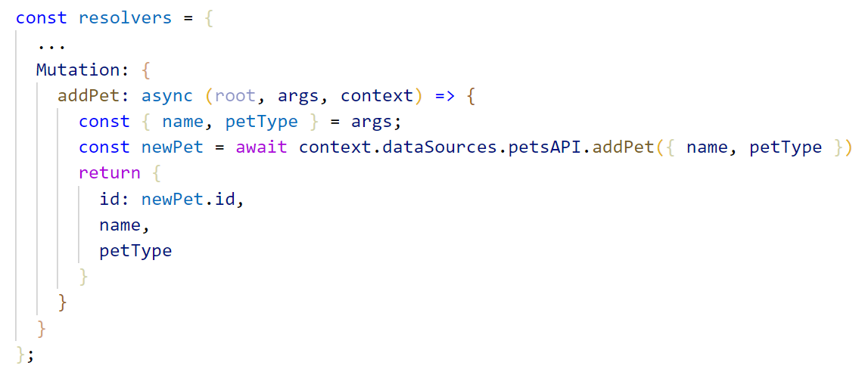
Пример за мутация

Slide 12
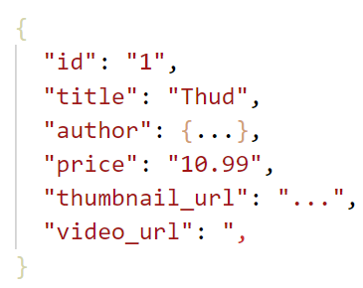
Over-fetching при REST

Slide 13
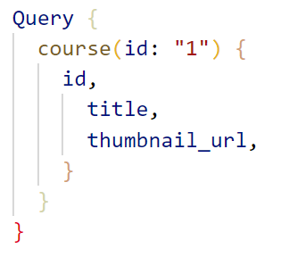
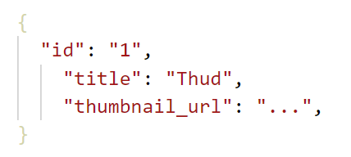
Over-fetching Решението на GraphQL

Slide 14
Under-fetching при REST
Получаване на по-малко данни заради nest-ване
Допълнителна заявка

Slide 15
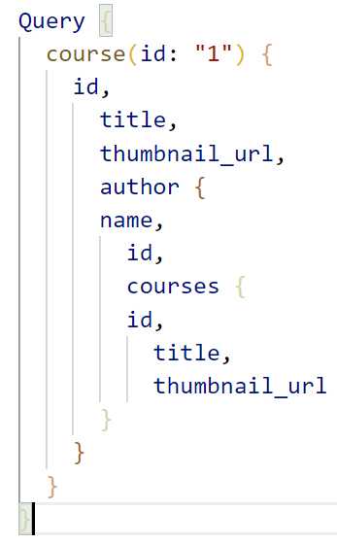
Under-fetching Решението на GraphQL

Slide 16
Недостатъци
Сложен за научаване
Трудности при кеширанe
Предизвикателства за сигурността
Липса на стандартизация за обработване на грешките
Проблеми с производителността
Предимства
Получаваме точно това, което искаме
Няма различни версии на API
Силна типизация
Интроспекция
Развиваща се екосистема

Slide 17
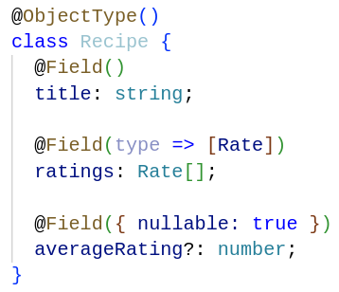
TypeGraphQL

Slide 18
Благодарим за вниманието!

Slide 19
Източници
https://graphql.org/ https://konghq.com/blog/learning-center/graphql https://aws.amazon.com/compare/the-difference-between-graphql-and-rest/ https://www.apollographql.com/blog/mutation-vs-query-when-to-use-graphql-mutation https://dzone.com/articles/why-and-when-to-use-graphql-1 https://typegraphql.com/docs/introduction.html https://typegraphql.com/docs/examples.html https://www.reddit.com/r/graphql/comments/p0mso3/typegraphql_vs_graphql_with_typescript/ https://youtu.be/ZQL7tL2S0oQ?si=1rvRXJLB0N6mZu92 https://www.youtube.com/watch?v=xMCnDesBggM&list=PL4cUxeGkcC9gUxtblNUahcsg0WLxmrK_y&index=1 https://serverless.pub/the-power-of-serverless-graphql-with-appsync/ https://www.robinwieruch.de/why-graphql-advantages-disadvantages-alternatives/#graphql-advantages

